Slide 1











Slide 2



Slide 11
CAMPEONES

Slide 12
GANADORES
BRENDA FLIGHT
DAMAS

Slide 13
GANADORES
BRENDA FLIGHT
(6 jugadores)
2do. Neto: Cecilia Rosado (79, RD$1,000.00)

Slide 14
GANADORES
BRENDA FLIGHT
(6 jugadores)
1er. Neto: Mariel Villalona (66 neto, RD$1,800.00)
2do. Neto: Cecilia Rosado (79, RD$1,000.00)

Slide 15
GANADORES
BRENDA FLIGHT
(6 jugadores)
Debra Luna (86 Gross, RD$3,200.00)
1er. Neto: Mariel Villalona (66 neto, RD$1,800.00)
2do. Neto: Cecilia Rosado (79 neto, RD$1,000.00)

Slide 16
CABALLEROS

Slide 17
UBALDO FLIGHT

Slide 18
GANADORES
UBALDO FLIGHT
(9 jugadores)
2do: Volker Schmid (95, RD$2,250.00)

Slide 19
GANADORES
UBALDO FLIGHT
(9 jugadores)
Irving Durán (88, RD$6,750.00)
2do: Volker Schmid (95, RD$2,250.00)

Slide 20
LIZARAZO FLIGHT

Slide 21
GANADORES
LIZARAZO FLIGHT
(13 jugadores)
3ro: José Miguel Olivero (89, RD$1,950.00)

Slide 22
GANADORES
LIZARAZO FLIGHT
(13 jugadores)
2do: Adolfo Molina (87, RD$3,250.00)
3ro: José Miguel Olivero (89, RD$1,950.00)

Slide 23
GANADORES
LIZARAZO FLIGHT
(13 jugadores)
1ero: Luis Serret (83, RD$7,800.00, Ajuste)
2do: Adolfo Molina (87, RD$3,250.00)
3ro: José Miguel Olivero (89, RD$1,950.00)

Slide 24
TOÑITO FLIGHT

Slide 25
GANADORES
TOÑITO FLIGHT
(18 jugadores)
4to: Magín Ferreiro (86, RD$1,800.00)

Slide 26
GANADORES
TOÑITO FLIGHT
(18 jugadores)
3ro: Narciso Morales (82, RD$2,700.00)
4to: Magín Ferreiro (86, RD$1,800.00)

Slide 27
GANADORES
TOÑITO FLIGHT
(18 jugadores)
2do: Teodoro Reyes (80, RD$4,500.00)*
3ro: Narciso Morales (82, RD$2,700.00)
4to: Magín Ferreiro (86, RD$1,800.00)

Slide 28
GANADORES
TOÑITO FLIGHT
(18 jugadores)
1ro: Alvaro Olivo (80, RD$9,000.00)*
2do: Teodoro Reyes (80, RD$4,500.00)*
3ro: Narciso Morales (82, RD$2,700.00)
4to: Magín Ferreiro (86, RD$1,800.00)
(Teodoro pierde por desempate segunda vuelta, 37 vs. 41

Slide 29
VILLALONA FLIGHT

Slide 30
GANADORES
VILLALONA FLIGHT
(6 jugadores)
2do: Patrick Hafner (79, RD$1,500.00)

Slide 31
GANADORES
VILLALONA FLIGHT
(6 jugadores)
1ro: Yoshiro Igushi (78, RD$4,500.00)
2do: Patrick Hafner (79, RD$1,500.00)

Slide 32
DON MARCOS FLIGHT

Slide 33
GANADORES
DON MARCOS FLIGHT
(11 jugadores)
3ro: Franklin Frías (78, RD$1,650.00)

Slide 34
GANADORES
DON MARCOS FLIGHT
(11 jugadores)
2do: Javier Moreno (77, RD$2,750.00)
3ro: 3ro: Franklin Frías (78, RD$1,650.00)

Slide 35
GANADORES
DON MARCOS FLIGHT
(11 jugadores)
1ro: Andrés Marranzini (75, RD$6,600.00)
2do: Javier Moreno (77, RD$2,750.00)
3ro: Franklin Frías (78, RD$1,650.00)

Slide 36
RANKINGS

Slide 37
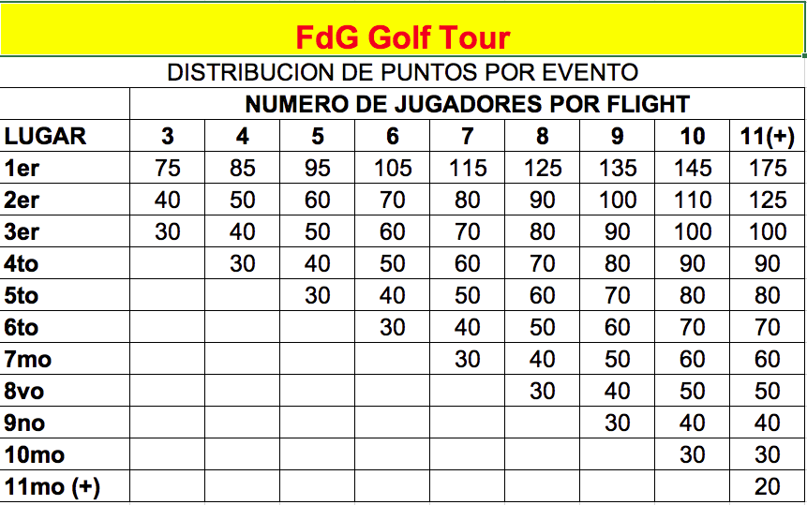
DISTRIBUCIÓN DE PUNTOS

Slide 38
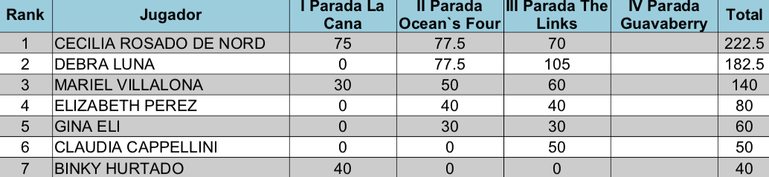
RANKING BRENDA FLIGHT

Slide 39
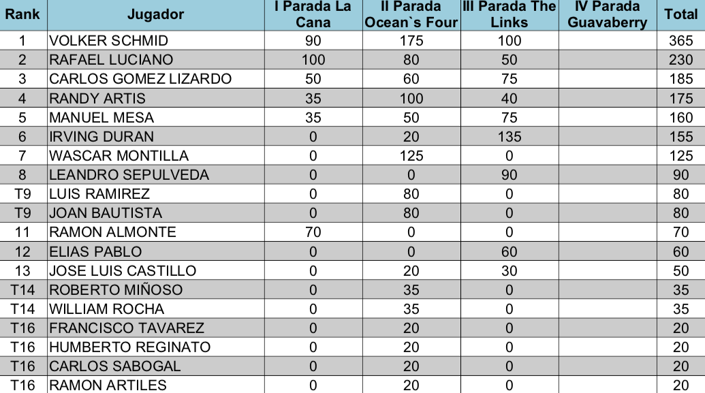
RANKING UBALDO FLIGHT

Slide 40
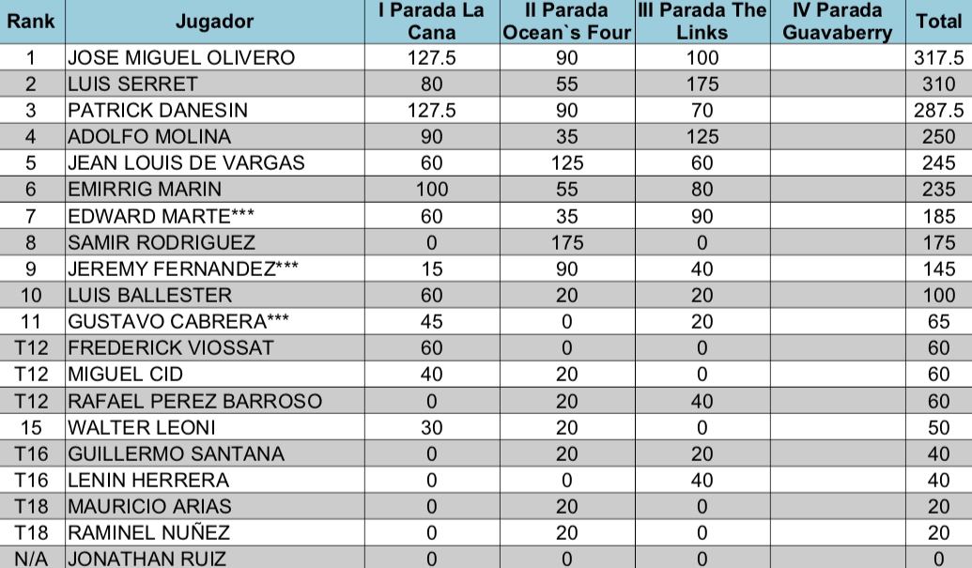
RANKING LIZARAZO FLIGHT

Slide 41
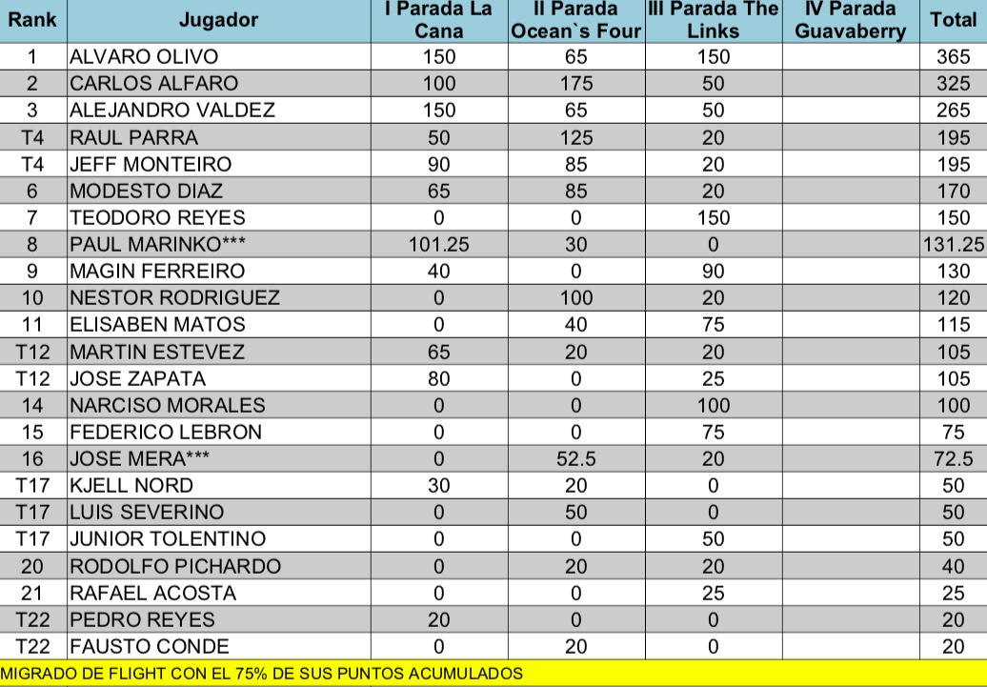
RANKING TOÑITO FLIGHT

Slide 42
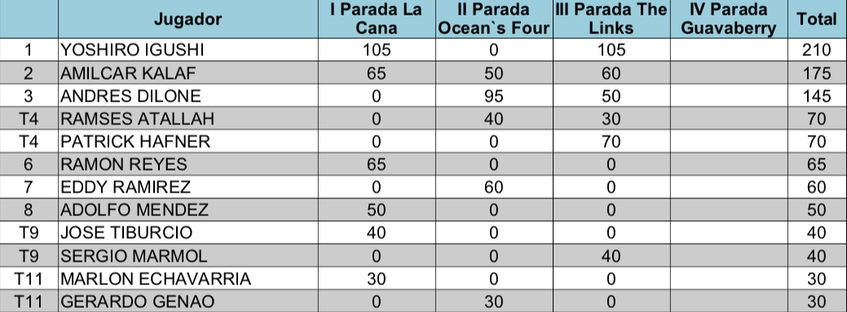
RANKING VILLALONA FLIGHT

Slide 43
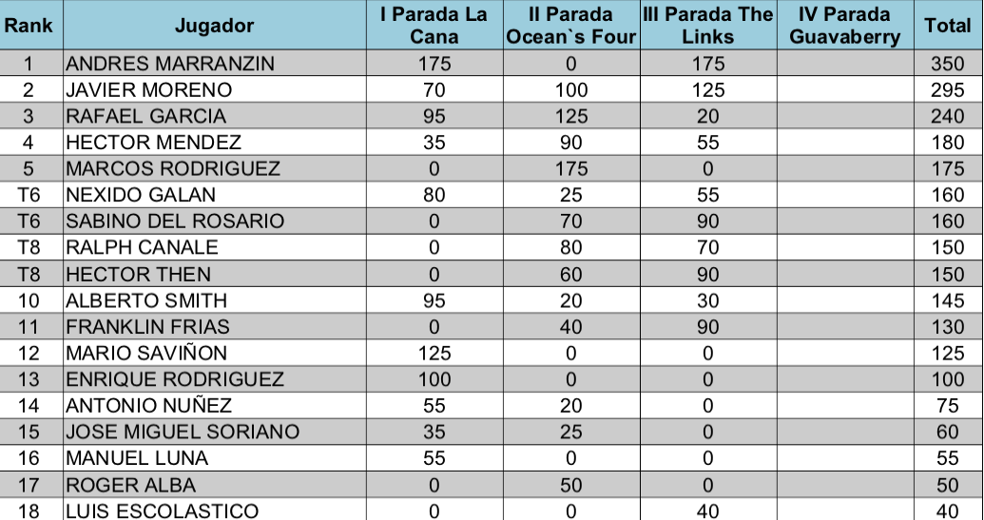
RANKING DON MARCOS FLIGHT

Slide 44
Agradece a
nuestro sponsor…
TP5 y TP5X
Official Golf Ball.

Slide 45

Agradece a
nuestro sponsor…
Rent-A-Car
Oficial del Tour

Slide 46
Agradece a
nuestro sponsor…
Patrocinador gorras tercera parada

Slide 47
Agradece a
nuestro sponsor…
Tour Health
Official Center

Slide 48
Agradece a
nuestro sponsor…
Gym and
Fitness Center

Slide 49
Agradece a
nuestro colaborador…
Cigarro oficial
del Tour

Slide 50
Agradece a
nuestro colaborador…
Proveedor
artículos de salud

Slide 51
Agradece a
nuestro colaborador…
Expertos en
mercadeo digital,
programación y RRSS

Slide 52
Agradece a
nuestro colaborador…
Proveedor trofeos
del Tour

Slide 53
próxima parada,
Domingo 15 de noviembre…..

Slide 54

Guavaberry
Resort
and
Country
Club

